Slide 1

Universidad
Tecnológica
Nacional
Programación II
Ciclo Lectivo 2024

Slide 2
Clases y Objetos
Una clase es una plantilla que define el estado y comportamiento de un objeto de su tipo.
Un objeto es un instancia de un clase.
Estado de un objeto es el conjunto de valores que toma en un determinado momento sus variables de instancia.
Comportamiento de un objeto esta dado por los métodos definidos en su clase.
Clase
Atributos
Objeto
V(i)‏
Variables de instancia
instanciación
Comportamiento

Slide 3
Declaración de Clase
public class Persona{
private String nombre;
private String apellido;
public String getNombre(){
return nombre;
}
public void setNombre(String n){
this.nombre = n;
}
public String getApellido(){
return apellido;
}
public void setApellido(String ap){
this.apellido = ap;
}
}
Campos ,Atributos o variables de instancia
public class Primero{
public static void main(String[] arg){
Persona p = new Persona();
p.setNombre(“Juan”);
p.setApellido(“Perez”);
System.out.print(p.getNombre());
}
}
Objeto o instancia de la clase Persona
Métodos o comportamiento

Slide 4
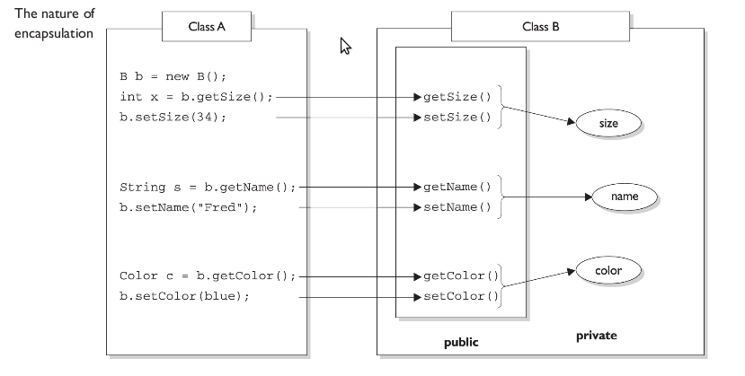
Orientación a Objetos
Encapsulamiento: la posibilidad de ocultar el tratamiento de datos y tratarlos dentro de la clase.

Slide 5
Orientación a Objetos
Cohesión : Las clases son un paquete cohesivo que permite el desacoplamiento de código.
Programación mas intuitiva
Patrones de diseño : es una plantilla de colaboración de varios objetos, estándar que puede ser utilizada para la estructuración de los programas.

Slide 6
Herencia
La herencia es un mecanismo de extensión de funcionalidad de una clase , y de reutilización de la funcionalidad existente.
En java se utiliza la sentencia extends para extender de una clase.
La clase heredera puede utilizar todos los elementos , public o protected de la clase superior, no así los privados.
Clase Persona
Hereda
public class Alumno extends Persona{
}
Clase Alumno

Slide 7
Paquetes
Un paquete es una organización lógica de clases bajo un mismo espacio de nombre.
Define mediante el identificador package.
pakage org.com.curso;
import java.io.*;
public class Pograma{
public static void main( String[] args ){
System.out.println(“Hola mundo”);
}
}
package siempre va primero

Slide 8
Modificadores de Acceso
Un clase puede tener los siguientes modificadores.
public : la clase puede ser instanciada o extendida dentro y fuera de su paquete.
default : la clase solo puede ser extendida e instanciada dentro de su paquete. Una clase tiene modificador default cuando no se le coloca ningún modificador de acceso a la clase.
package org.curso.ejemplo;
public class Ejemplo{
}
package otro.paquete;
import org.curso.ejemplo.*;
public class OtraClase extends Ejemplo{
public OtraClase(){
Ejemplo ej = new Ejemplo();
}
}
Bien
packge org.curso.ejemplo
class Ejemplo{
}
Error es default

Slide 9
Modificadores final
final : una clase final es aquella que no puede ser extendida por ninguna otra clase , en otras palabras no puede tener subclases.
public final class Persona{
}
Error la clase Persona no puede tener subclases
public class Juan extends Persona{
}

Slide 10
Modificadores, abstract
abstract : una clase que es abstract no puede ser instanciada , y solo puede ser extendida. Es utilizada en carácter de diseño.
Una clase que tenga al menos un método abstract debe ser declarada como abstract.
Una clase abstract puede tener todos sus métodos concretos.
packge org.curso;
public abstract OtraClase{
public static void main(){
Prueba p = new Prueba();
}
}
Error no se puede instanciar Prueba
package org.curso;
public abstract Prueba{
// metodos y datos
}

Slide 11
Miembros de una clase
Los miembros de una clase son los atributos y métodos de dicha clase

Slide 12
Acceso a Miembros de clase
Los modificadores de acceso de miembros de clase son los siguientes.
  public: los miembros de este tipo pueden ser accedidos por cualquier clase , y también heredados por todas las clases no importa el paquete en el que estén
  private : los miembros de este tipo pueden ser accedidos solo dentro de la clase que los contiene, no pueden ser heredados ni referenciados externamente

Slide 13
Acceso a miembros de Clase
  protected : puede ser accedido solo a través de herencia y no de instanciación, en cualquier paquete que se encuentre.
  default : es lo mismo que protected solo que solo puede acceder a este miembro las subclases que estén dentro del mismo paquete.
package cert;
public class Parent {
protected int x = 9; // acceso protegido
}
package other; // otro paquete;
class Child extends Parent {
public void testIt() {
System.out.println("x is " + x); // no hay problema
// se hereda x
Parent p = new Parent();
p.x; // error no se puede acceder esta protegido
}
}

Slide 14
Acceso a miembros de Clase
package certification;public class Parent {
int x = 9; // acceso default
}
package other; // otro paquete;
class Child extends Parent {
public void testIt() {
System.out.println("x is " + x); // error la clase esta
// en otro paquete
Parent p = new Parent();
p.x; // error no se puede acceder es default
}
}

Slide 15
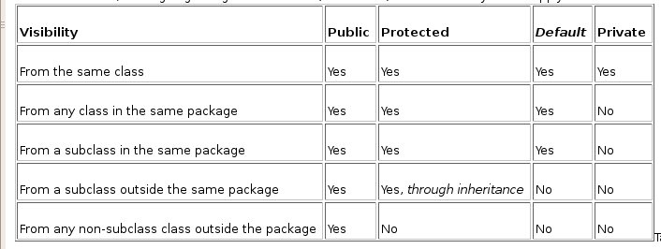
Visibilidad

Slide 16
Overriding , Overloading
Overriding : cada ves que se hereda un método de una clase este puede ser sobre escrito para especificar comportamiento especifico de dicha clase.
public class Animal {
public void comer() {
System.out.println("Comiendo en forma genérica");
}
}
class Caballo extends Animal {
public void comer() {
System.out.println(" acción de comer especifica del caballo");
}
}

Slide 17
Overriding , Overloading
Los métodos sobre escritos no pueden tener acceso mas restrictivo.
Los métodos sobre escritos tienen que tener la misma firma( firma es la identificación del método dentro de la clase , esto incluye nombre , parámetros y tipo de retorno) si no no es sobre escritura.
A partir del JDK 1.5 el tipo de retorno puede ser una subclase del tipo retornado en el método sobre escrito

Slide 18
Overriding , Overloading
Un método static no puede ser sobre escrito
public class Persona {
public static String getDireccion(){
return “Dirección”;
}
}
public class Alumno extends Persona{
public static String getDireccion(){// compila pero no es un // sobre escritura
return “otra cosa”; //escribir un metodo static
}
}

Slide 19
Overriding , Overloading
Overloading : la sobre carga de un método se da cuando un subclase ocupa el nombre de un método heredado pero le cambia los tipos o cantidad de parámetros o el tipo de retorno;
Para sobre cargar un método se deben modificar los parámetros ya sea en tipo o en cantidad.
Para sobre cargar un método se puede cambiar el tipo de retorno.
Para sobre cargar un método se puede cambiar el modificador de acceso.

Slide 20
Overloading
public void changeSize(int size, String name, float pattern) { }
// los siguientes son sobrecargas correctas del metodo changeSize
//
public void changeSize(int size, String name) { }
public int changeSize(int size, float pattern) { }
public void changeSize(float pattern, String name)‏
throws IOException { }

Slide 21
Métodos finales
Los métodos son especificados como finales de forma que no puedan ser sobre escritos por subclases.
class SuperClass{
public final void showEjemplo() {
System.out.println("método final");
}
}
class Subclass extends SuperClass{
public void showEjemplo() { // error esta tratando de sobre escribir un metodo
// final
System.out.println("método sobre escrito");
}
}

Slide 22
Metodos Abstractos
Los métodos abstractos se utilizan para forzar una sobre escritura del metodo en la herencia de una clase;
public abstract class Persona{
public void correr(){
// hacer algo acá
}
public abstract comer();
}
Método concreto
Método abstracto

Slide 23
Referencias this , super
this sirve de auto referencia de la clase sobre la cual se usa esta palabra reservada.
this se utiliza para discernir entre variable parámetro y variable de instancia siempre y cuando tengan el mismo nombre.
public class Persona{
private String nombre;
private String apellido;
public void setNombre(String nombre){
this.nombre = nombre; //
}
}

Slide 24
Referencias this , super
super es utilizado para hacer referencia a los elementos de la clase superior en herencia
public class Persona{
public void comer(){
// hacer algo acá
}
}
public class Alumno extends Persona{
public void comer(String comida){ // sobre carga del método
//hacer algo por acá;
super.comer();// hace referencia al método comer de la // clase padre
}
}

Slide 25
JavaBean
Bean : es una clase java que cumple con determinadas requisitos a saber
Todos sus atributos son privados
Todos los atributos tienen métodos get , set correspondientes para accederlos.
La clase tiene al menos un contructor simple sin parámetros.
Todos los métodos deben ser public.
Proveer Serialización mediante alguno de los dos mecanismos posibles.

Slide 26
Ejemplo de JavaBeans
Public class Persona{
private String nombre;
private String apellido;
private boolean soltero;
public Persona(){
this.nombre = “Jhon ”;
this.apellido = “Q”;
}
public String getNombre(){
return this.nombre;
}
public void setNombre(String nombre){
this.nombre = nombre;
}
public String getApellido(){
return this.apellido;
}
public void setApellido(String apellido){
this.apellido= apellido;
}
public boolean isSoltero(){
return this.soltero;
}
public void setSoltero(boolean soltero){
this.soltero = soltero;
}
}

Slide 27
Normas de Escritura en JAVA
El código siempre se escribe en CamelCase.
Las clases comienzan con mayúsculas ,”Persona”.
Las variables de instancia comienzan con minúsculas “variable”.
Los métodos empiezan con minúsculas
Los paquetes se escriben en minúsculas.
Las constantes son en mayúsculas.

Slide 28
instaceof
Operador que nos indica si la instancia de un objeto es de determinada clase y tiene como resultado un booleano
Objeto instanceof Clase
Animal
Perro p = new Perro()‏
if(p instanceof Animal){
}
Perro

Slide 29
Casting - variables de referencia
class Animal { void makeNoise() {System.out.println("generic noise"); }
}
class Dog extends Animal {
void makeNoise() {System.out.println("bark"); }
void playDead() { System.out.println("roll over"); }
}
class CastTest2 {
public static void main(String [] args) {
Animal [] a = {new Animal(), new Dog(), new Animal() };
for(Animal animal : a) {
animal.makeNoise();
if(animal instanceof Dog) {
animal.playDead(); //error ?
}
}
}
}
if(animal instanceof Dog) {
Dog d = (Dog) animal; // para que compile el programa anterior reemplazar lo rojo con // esto
d.playDead();
}

Slide 30
Casting - variables de referencia
class Animal { }class Dog extends Animal { }
class DogTest {
public static void main(String [] args) {
Dog d = new Dog();
Animal a1 = d; // upcast ok sin cast explicito
Animal a2 = (Animal) d; // upcast ok con cast explicito
}
}

Slide 31
enum
enum : son enumeraciones para no declarar constantes .
Pueden ser solo public o default.
No se pueden declarar dentro de un método
Al final del enum el punto y coma es opcional
enum CoffeeSize { BIG, HUGE, OVERWHELMING }
class Coffee {
CoffeeSize size;
}
public class CoffeeTest1 {
public static void main(String[] args) {
Coffee drink = new Coffee();
drink.size = CoffeeSize.BIG;
}
}

Slide 32
enum
Los enum no se pueden declarar dentro de un método
public class CoffeeTestl {
public static void main(String[] args) {
enum CoffeeSize { BIG, HUGE, OVERWHELMING } //Error no se puede
// declarar enum dentro de
// métodos
Coffee drink = new Coffee();
drink.size = CoffeeSize.BIG;
}
}

Slide 33
Constructores en Java
Un constructor es un bloque de código que se ejecuta cuando se instancia un objeto, sirve para inicializar los atributos de una clase a valores coherentes.
Los constructores no tienen valores de retorno , ni siquiera void.
Tienen que tener el mismo nombre que la clase.
class Foo {
Foo() { } // El constructor standar de la clase Foo esto viene por defecto si no lo // escribimos igual lo tenemos
}

Slide 34
Constructores
Si se escribe un constructor diferente al estándar, solo se tiene este ultimo? no se tiene el constructor estándar?.
class Foo { int size;
String name;
Foo(String name, int size) {
this.name = name;
this.size = size;
}
}
Foo f = new Foo(); // no compila??
Foo f = new Foo("Fred", 43); //no hay problema?? compila perfectamente??

Slide 35
Constructores
Los constructores tienen todos los modificadores, private, public, protected, default.
Los constructores no devuelven un valor.
El constructor standard no tiene argumentos.
Si no se escribe un constructor el compilador colocara un constructor standard.
Las clases abstractas tienen constructores.
Las interfaces no tienen constructores.
Los constructores pueden ser invocados dentro de otro constructor.
class Horse {
Horse() { } // constructor
void doStuff() {
Horse(); // se puede llamar al constructor??
}
}

Slide 36
Constructores
class Animal {
Animal (String name) { }
}
class Horse extends Animal {
Horse() {
super(); // problema no tiene argumento
}
}
class Clothing {
Clothing(String s) { }
}
class TShirt extends Clothing {
} // el mismo error
//anterior

Slide 37
Variables y métodos Static
Los miembros static son también llamados de clase ya que están fuera del contexto de la instancia de clase
Los miembros static pueden ser referenciados sin instanciar los objetos de una clase.
class Frog {
static int frogCount = 0; //Declara e inicializa
// variable estática
public Frog() {
frogCount += 1; // modifica el valor en el constructor
}
}
class TestFrog {
public static void main (String [] args) {
new Frog();
new Frog();
new Frog();
System.out.print("frogCount:"+Frog.frogCount); //Acceso al la
// variable estática
}
}

Slide 38
Variables y métodos Static
class Animal {
static void dostuff() {
System.out.print("a ");
}
}
class Dog extends Animal {
static void dostuff() { // es una redefinicion
// no una sobre escritura
System.out.print("d ");
}
public static void main (String [] args) {
Animal [] a = {new Animal(), new Dog(), new Animal()};
for (int x = 0; x < a.length; x++)‏
a[x].doStuff(); // invoca al método estático
}
}

Slide 39
Interfases
Una interfase es un contrato que firma una clase en la cual dicha clase se compromete a tener cierta funcionalidad.
public interface Bounceable{
public void bounce();
public void setBounceFactor(int bf);
}
public class Ball implements Bounceable { // palabra reservada
// 'implements'
public void bounce() { }
public void setBounceFactor(int bf) { }
}
abstract class Ball implements Bounceable { } // ok no tiene que implementar ningún
//método ya que la clase es abstracta

Slide 40
Interfases y Herencia
class Foo { } //OK
class Bar implements Foo { } //No! No se puede implementar una clase
interface Baz { } //OK
interface Fi { } // OK
interface Fee implements Baz { } //No! Una interfase no puede
// implementar una interfase
interface Zee implements Foo { } //No! Una interfase no puede implementar una clase
interface Zoo extends Foo { } //No! Una interfase no puede extender
// de una clase
interface Boo extends Fi { } // OK. Una interface si puede extender de otra
class Toon extends Foo, Button { } //No! Las clases no pueden extender multiples clases
class Zoom implements Fi, Fee { } // OK. Clases pueden implementar multiples interfases
interface Vroom extends Fi, Fee { } // OK. Interfases puede extender varias interfaces
class Yow extends Foo implements Fi { } // OK. La clase puede extender e implementar
// (extends debe ir primero, luego implements)‏

Slide 41
Interfases y Herencia
Las interfaces solo extienden de interfaces.
Las interfaces pueden extender de mas de una interfaz .
Sus métodos siguen las mismas reglas que la sobre-escritura
interface Bounceable extends Moveable, Spherical { // ok!
void bounce();
void setBounceFactor(int bf);
}
interface Moveable {
void moveIt();
}
interface Spherical {
void doSphericalThing();
}

Slide 42
Otra definición de Interfase
Una interface es una colección de definiciones de métodos (sin implementaciones) y de valores constantes. Se utilizan para definir un protocolo de comportamiento que puede ser implementado por cualquier clase del árbol de clases.
Son útiles para:
* capturar similitudes entre clases no relacionadas sin forzar una relación entre ellas.
* declarar métodos que una o varias clases necesitan implementar.
* revelar el interface de programación de un objeto sin recelar sus clases (los objetos de este tipo son llamados objetos anónimos y pueden ser útiles
* Para compartir un paquete de clases con otros desarrolladores).
En Java, un interface es un tipo de dato de referencia, y puede utilizarse en muchos de los sitios donde se pueda utilizar cualquier tipo (como en un argumento de métodos y una declaración de variables)

Slide 43
Excepciones
Las excepciones son problemas o errores que pueden ocurrir en tiempo de ejecución del programa , y que debe tener un trato especial.
class NPE {
static String s;
public static void main(String [] args) {
System.out.println(s.length());// Exception
}
}

Slide 44
Origenes
Exception de la JVM(Maquina virtual java)
  Excepciones exclusivas de la maquina virtual , puede ser por referencias nulas
  Errores en entrada y salidas.
Exception de la API generada por el programador
  Son excepciones por lo general particulares del programa desarrollado
  Especificas

Slide 45
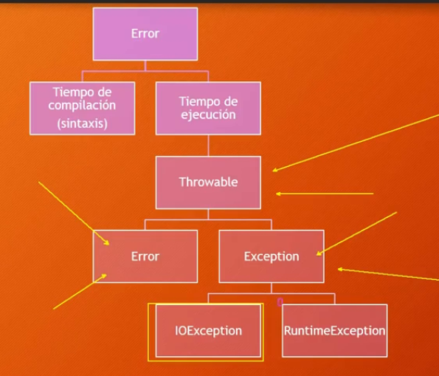
Jerarquía de Errores

Slide 46
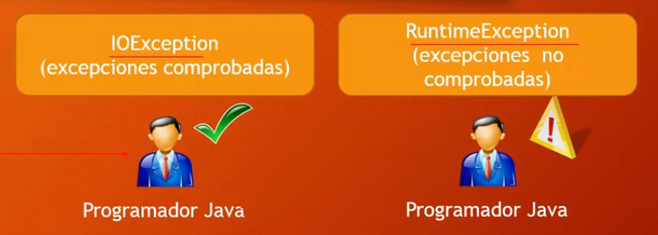
Clases de Exception
Excepciones comprobadas : “no son culpa del programador”. Ejemplo : un programa busca una imagen en una carpeta, y esta fue movida por un tercero.
Excepciones no comprobadas : “son culpa del programador”. Ejemplo : intentar acceder a la posición 7 de un array que solo posee 5. Otro ejemplo : intentar asignar un valor entero a una variable de tipo string o viceversa.

Slide 47
Capturar una Excepción
try{
// código que genera una exception
}catch(Exception e){
// hago algo con las Excepciones le informo al usuario
}
Public class Parser{
public string parsear(int i ) throws Exception{
if(i < 10){
return "si es menor a diez";
}
throw new Exception();
}
}

Slide 48
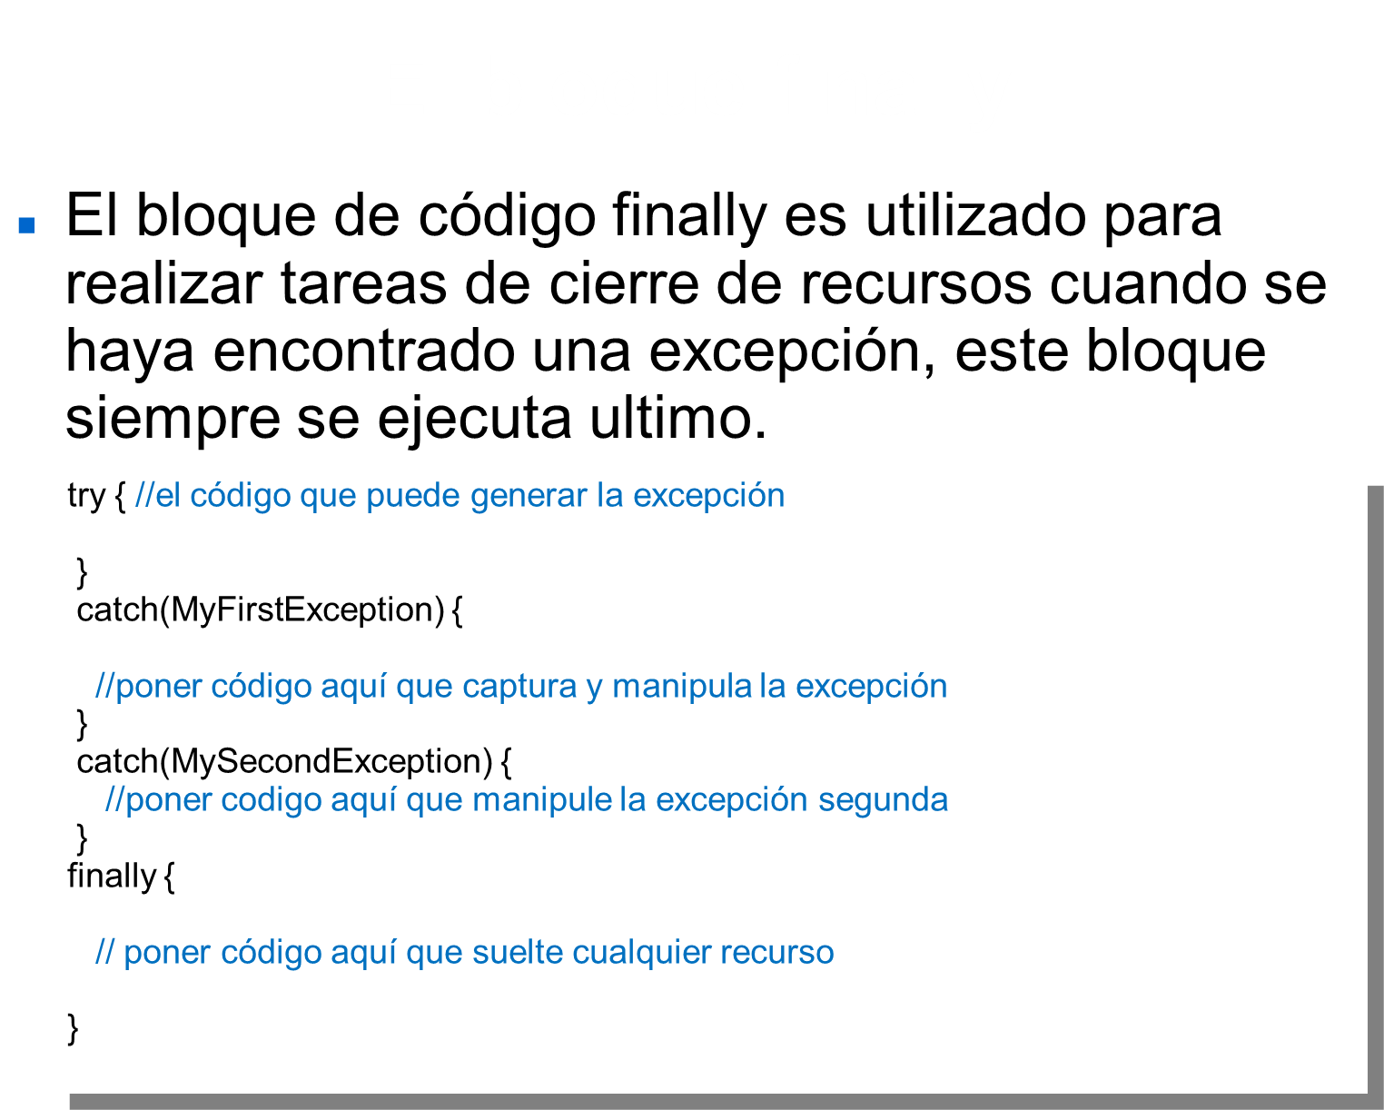

Slide 49
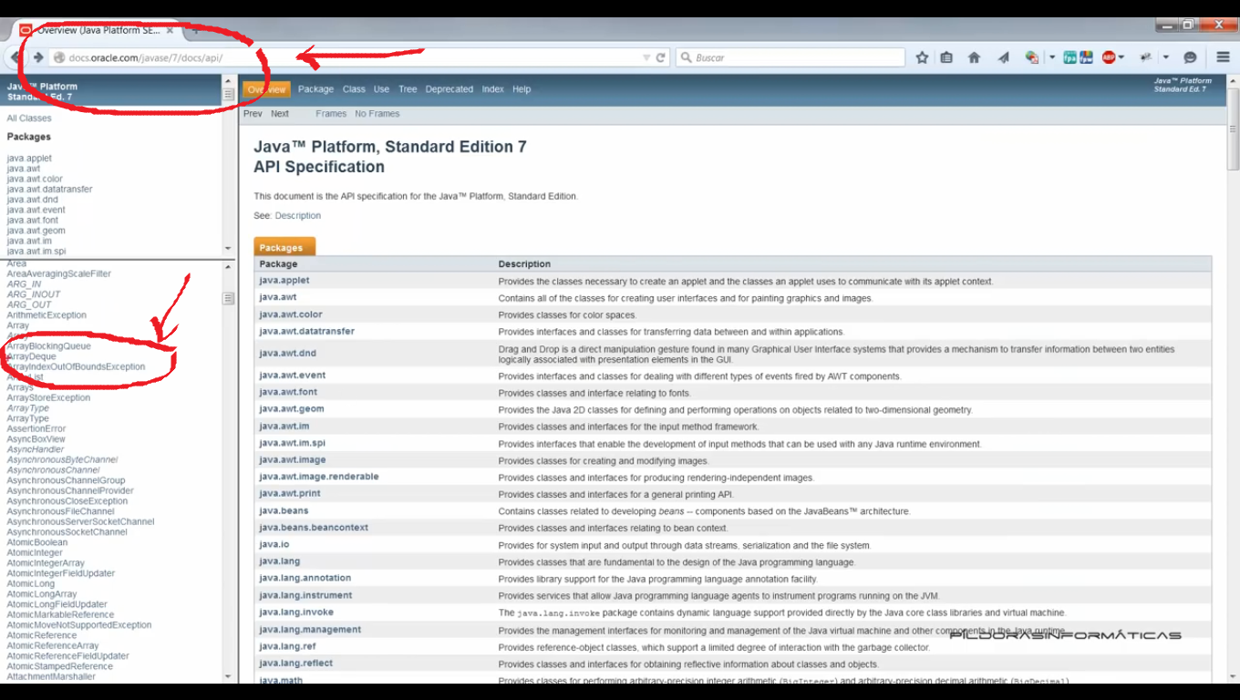

Slide 50
